Slide 1
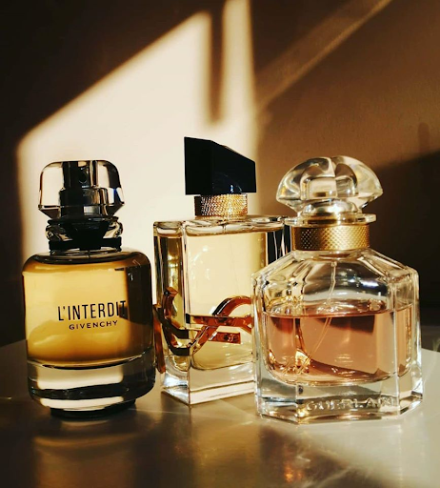
WEBSITE BÁN NƯỚC HOA
Nhóm 17

Slide 2
Thành viên
ĐÀO LÊ HUY GIÁP_21133028
BÙI THỊ HUỲNH HÂN_21133029
ĐINH ĐỨC NGUYÊN VŨ_20128171
NGUYỄN VĂN HỒNG PHÚC_21133070

Slide 3



Mục lục
1.Giới thiệu | 4. Thiết kế CSDL
2. Các chức năng chính | 5. Giao diện chính
3. Danh sách kịch bản | 6. Cài đặt

Slide 4
1.Giới thiệu
Trong bối cảnh mua sắm trực tuyến ngày càng trở thành một phần không thể thiếu trong cuộc sống của chúng ta. Việc xây dựng một trang web chuyên bán nước hoa không chỉ là một ý tưởng sáng tạo mà còn mang lại nhiều tiềm năng kinh doanh lớn.
Xây dựng một trang web bán nước hoa không chỉ mang lại lợi ích kinh doanh mà còn đáp ứng nhu cầu ngày càng cao của người tiêu dùng trong việc mua sắm trực tuyến. Sự kết hợp giữa đa dạng sản phẩm, tiện ích cho khách hàng, và khả năng tiếp cận thị trường toàn cầu sẽ tạo ra một cơ hội kinh doanh đầy hứa hẹn trong thế giới kinh doanh hiện đại. Chính vì thế chúng em chọn đề tài: Website bán nước hoa.

Slide 5



2. Các chức năng chính
1.
7.
Chon sản phẩm và thanh toán
Đăng nhập và phân quyền
2.
Đăng kí
8.
Quản lý giỏ hàng
3.
Quên mật khẩu
9.
Xuất hóa đơn và lọc hóa đơn
4.
Quản lý sản phẩm
10.
Thống kê doanh thu
5.
Quản lý tài khoản
11.
Xem tất cả sản phẩm
6.
Tìm kiếm sản phẩm

Slide 6
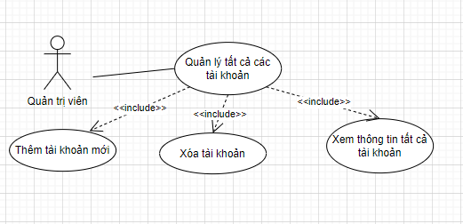
3. DANH SÁCH KỊCH BẢN
3.1 USECASE QUẢN LÝ TẤT CẢ TÀI KHOẢN
Mô tả: Cho phép quản trị viên có thể quản lý tất cả tài khoản đã đăng ký và cung cấp thông tin cho hệ thống

Slide 7
3.1 USECASE QUẢN LÝ TẤT CẢ TÀI KHOẢN
Mô tả: Cho phép quản trị viên có thể quản lý tất cả tài khoản đã đăng ký và cung cấp thông tin cho hệ thống
QUẢN TRỊ VIÊN THỰC HIỆN | HỆ THỐNG HOẠT ĐỘNG
1. Quản trị viên vào trang web
2. Bấm nút Login
3. Đăng nhập vào với quyền quản trị viên
4. Bấm vào mục Account
 | 5. Truy cập đến trang quản lý tất cả tài khoản
6. Sau đó quản trị viên có thể xem, thêm, xóa các đối tượng trong danh sách tài khoản đã được đăng ký trong hệ thống
 | 7. Hệ thống cập nhật dữ liệu tài khoản vào CSDL

Slide 8
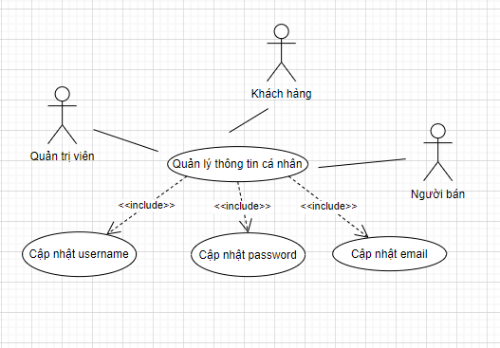
3. DANH SÁCH KỊCH BẢN
3.2 USECASE QUẢN LÝ THÔNG TIN CÁ NHÂN
Mô tả: Cho phép quản trị viên, khách hàng, người bán có thể quản lý, thay đổi thông tin tài khoản của mình như username, password, email

Slide 9
3.2 USECASE QUẢN LÝ THÔNG TIN CÁ NHÂN
Mô tả: Cho phép quản trị viên, khách hàng, người bán có thể quản lý, thay đổi thông tin tài khoản của mình như username, password, email
QUẢN TRỊ VIÊN, KHÁCH HÀNG, NGƯỜI BÁN THỰC HIỆN | HỆ THỐNG HOẠT ĐỘNG
1. Truy cập vào trang web
2. Đăng nhập vào trang web với quyền của mình
3. Bấm vào mục Edit Profile
 | 4. Truy cập đến trang cho phép cập nhật thông tin tài khoản
5. Nhập thông tin cần thay đổi
 | 6. Hệ thống cập nhật thông tin tài khoản trong CSDL

Slide 10
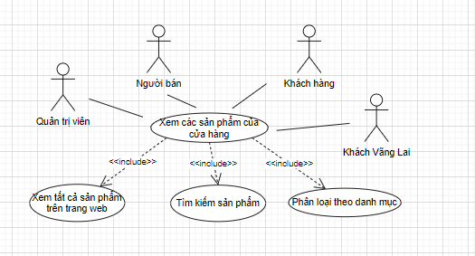
3. DANH SÁCH KỊCH BẢN
3.3 USECASE XEM CÁC SẢN PHẨM CỦA CỬA HÀNG
Mô tả: Cho phép quản trị viên, người bán, khách hàng, khách vãng lai có thể xem thông tin tất cả sản phẩm có trong cửa hàng có thể xem toàn bộ sản phẩm của loại đó, có thể xem chi tiết một sản phẩm

Slide 11
3.3 USECASE XEM CÁC SẢN PHẨM CỦA CỬA HÀNG
Mô tả: Cho phép quản trị viên, người bán, khách hàng, khách vãng lai có thể xem thông tin tất cả sản phẩm có trong cửa hàng có thể xem toàn bộ sản phẩm của loại đó, có thể xem chi tiết một sản phẩm
QUẢN TRỊ VIÊN, KHÁCH HÀNG, NGƯỜI BÁN, KHÁCH VÃNG LAI THỰC HIỆN | HỆ THỐNG HOẠT ĐỘNG
1. Quản trị viên, người bán, khách hàng, khách vãng lai vào trang web
 | 2. Hệ thống truy xuất ra trang homepage
3. Có thể xem tất cả sản phẩm có trong cửa hàng
4. Có thể thực hiện các chức năng tìm kiếm, xem chi tiết, thêm vào giỏ, thêm sản phẩm, tìm theo loại sản phẩm

Slide 12
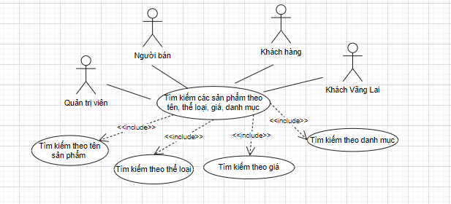
3.4 USECASE TÌM KIẾM SẢN PHẨM
Mô tả: Cho phép quản trị viên, người bán, khách hàng, khách vãng lai thực hiện các chức năng lọc, tìm kiếm sản phẩm

Slide 13
3.4 USECASE TÌM KIẾM SẢN PHẨM
Mô tả: Cho phép quản trị viên, người bán, khách hàng, khách vãng lai thực hiện các chức năng lọc, tìm kiếm sản phẩm
QUẢN TRỊ VIÊN, KHÁCH HÀNG, NGƯỜI BÁN, KHÁCH VÃNG LAI THỰC HIỆN | HỆ THỐNG HOẠT ĐỘNG
1. Quản trị viên, người bán, khách hàng, khách vãng lai vào trang web
2. Người dùng nhập thông tin muốn tìm kiếm sản phẩm theo tên, thể loại, giá, danh mục tại ô tìm kiếm
 | 3. Hệ thống nhận thông tin và phản hồi lại cho người dùng những sản phẩm được tìm kiếm

Slide 14
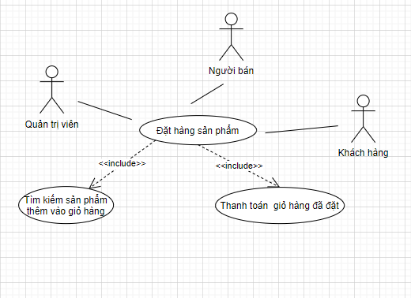
3.5 USECASE ĐẶT HÀNG SẢN PHẨM
Mô tả: Cho phép quản trị viên, người bán, khách hàng có thể tìm kiếm sản phẩm mình mua, thêm vào giỏ và tiến hành thanh toán

Slide 15
3.5 USECASE ĐẶT HÀNG SẢN PHẨM
Mô tả: Cho phép quản trị viên, người bán, khách hàng có thể tìm kiếm sản phẩm mình mua, thêm vào giỏ và tiến hành thanh toán
QUẢN TRỊ VIÊN, KHÁCH HÀNG, NGƯỜI BÁN THỰC HIỆN | HỆ THỐNG HOẠT ĐỘNG
1. Quản trị viên, người bán, khách hàng vào trang web
2. Bấm vào nút Login
3. Đăng nhập vào với quyền là quản trị viên, người bán, khách hàng
 | 4. Hệ thống truy xuất đến trang Shop của cửa hàng
5. Sau đó tìm kiếm sản phẩm muốn mua thêm vào giỏ hàng

Slide 16
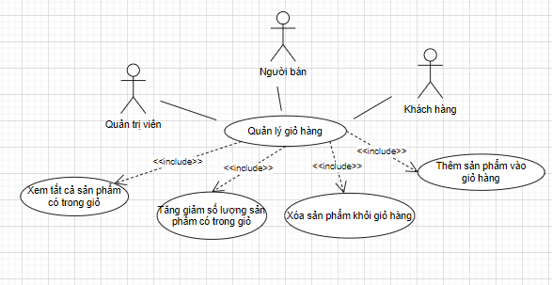
3.6 USECASE QUẢN LÝ GIỎ HÀNG
Mô tả: Cho phép quản trị viên, người bán, khách hàng có thể quản lý thông tin trong giỏ hàng của mình

Slide 17
3.6 USECASE QUẢN LÝ GIỎ HÀNG
Mô tả: Cho phép quản trị viên, người bán, khách hàng có thể quản lý thông tin trong giỏ hàng của mình
QUẢN TRỊ VIÊN, KHÁCH HÀNG, NGƯỜI BÁN THỰC HIỆN | HỆ THỐNG HOẠT ĐỘNG
1. Quản trị viên, người bán, khách hàng vào trang web
2. Bấm vào nút Login
3. Đăng nhập vào với quyền là quản trị viên, người bán, khách hàng
4. Sau đó bấm vào biểu tượng giỏ hàng trên thanh menu
 | 5. Hệ thống truy xuất đến trang quản lý giỏ hàng
6. Sau đó ta có thể xem, tăng, giảm số lượng sản phẩm, xóa sản phẩm khỏi giỏ hàng
 | 7. Cập nhật thông tin CSDL

Slide 18
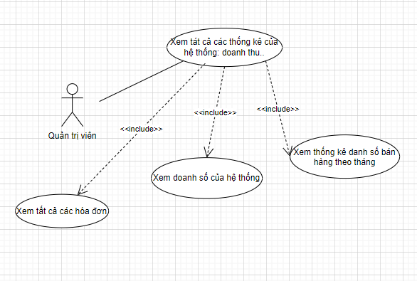
3.7 Usecase xem thống kê
Mô tả: Cho phép quản trị viên có thể xem các thống kê về doanh số của hệ thống theo tháng, xem tất cả các hóa đơn

Slide 19
3.7 Usecase xem thống kê
Mô tả: Cho phép quản trị viên có thể xem các thống kê về doanh số của hệ thống theo tháng, xem tất cả các hóa đơn
QUẢN TRỊ VIÊN THỰC HIỆN | HỆ THỐNG HOẠT ĐỘNG
1. Quản trị viên vào trang web
2. Bấm vào nút Login
3. Đăng nhập vào với quyền là quản trị viên
4. Sau đó bấm vào mục Revenue
 | 5. Hệ thống truy xuất đến trang thống kê
6. Sau đó quản trị viên có thể xem các thông tin được thống kê về doanh số bán hàng, hóa đơn

Slide 20
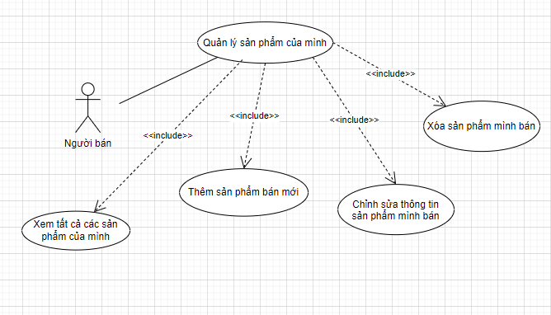
3.8 Usecase quản lý sản phẩm của người bán
Mô tả: Cho phép người bán có thể quản lý thông tin, thêm, sửa, xóa sản phẩm của mình

Slide 21
3.8 Usecase quản lý sản phẩm của người bán
Mô tả: Cho phép người bán có thể quản lý thông tin, thêm, sửa, xóa sản phẩm của mình
NGƯỜI BÁN THỰC HIÊN | HỆ THỐNG HOẠT ĐỘNG
1. Người bán vào trang web
2. Bấm vào nút Login
3. Đăng nhập vào với quyền là admin
4. Sau đó bấm vào mục All Perfumes , Add Perfumes
 | 5. Hệ thống truy xuất đến trang quản lý sản phẩm
6. Sau đó ta có thể xem, thêm, xóa các sản phẩm mà người bán đó đăng bán
 | 7. Cập nhật thông tin CSDL

Slide 22
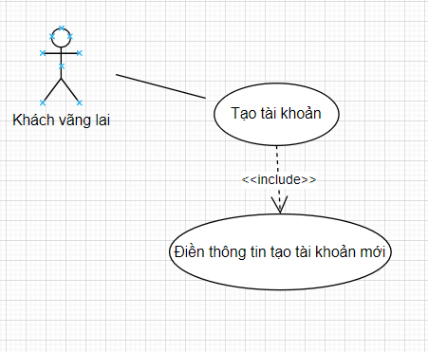
3.9 USECASE TẠO TÀI KHOẢN
Mô tả: Cho phép khách hàng vãng lai có thể tạo tài khoản mới và có thể trở thành khách hàng

Slide 23
KHÁCH HÀNG VÃNG LAI THỰC HIỆN | HỆ THỐNG HOẠT ĐỘNG
1. Khách vãng lai vào trang web
2. Bấm vào nút Login
3. Người dùng được chuyển đến trang Login sau đó bấm vào nút Create Account
 | 4. Hệ thống truy xuất đến trang đăng ký tài khoản
5. Khách hàng vãng lai nhập thông tin và gửi
 | 6. Cập nhật thông tin CSDL
3.9 USECASE TẠO TÀI KHOẢN
Mô tả: Cho phép khách hàng vãng lai có thể tạo tài khoản mới và có thể trở thành khách hàng

Slide 24
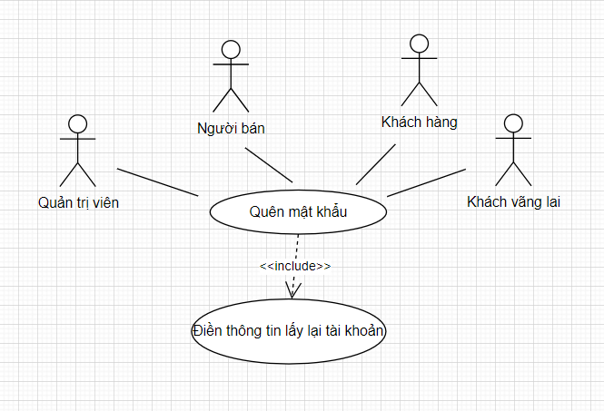
3.10 USECASE QUÊN MẬT KHẨU
Mô tả: Cho phép quản trị viên, người bán, khách hàng lấy lại tài khoản của mình khi bị quên mật khẩu

Slide 25
QUẢN TRỊ VIÊN, KHÁCH HÀNG, NGƯỜI BÁN THỰC HIÊN | HỆ THỐNG HOẠT ĐỘNG
1. Quản trị viên, người bán, khách hàng vào trang web
2. Chọn vào mục Forgot Password
 | 3. Hệ thống truy xuất đến trang Forgot Password
4. Người dùng nhập thông tin username và email để lấy lại mật khẩu sau đó bấm nút Update
 | 5. Hệ thống gửi thông tin mật khẩu qua email
3.10 USECASE QUÊN MẬT KHẨU
Mô tả: Cho phép quản trị viên, người bán, khách hàng lấy lại tài khoản của mình khi bị quên mật khẩu

Slide 26
4.1 Mô tả các thuộc tính và kiểu dữ liệu của chúng
4. Thiết kế cơ sở dữ liệu
4.2 Các view và hàm

Slide 27
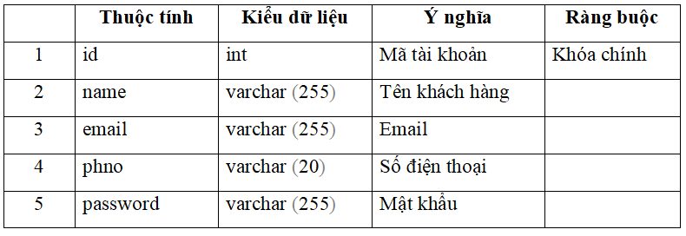
4.1 Mô tả các thuộc tính và kiểu dữ liệu của chúng
Bảng user

Slide 28
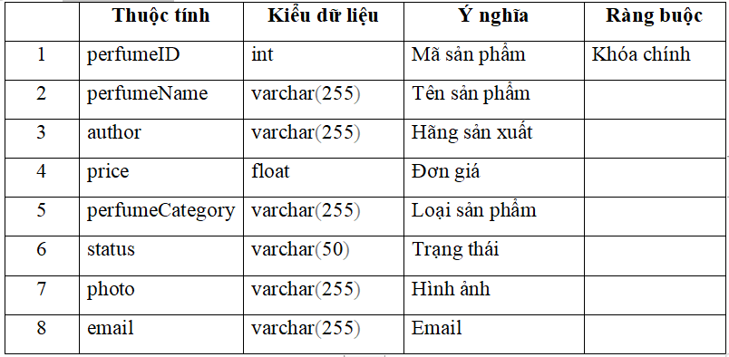
4.1 Mô tả các thuộc tính và kiểu dữ liệu của chúng
Bảng perfume_dtls

Slide 29
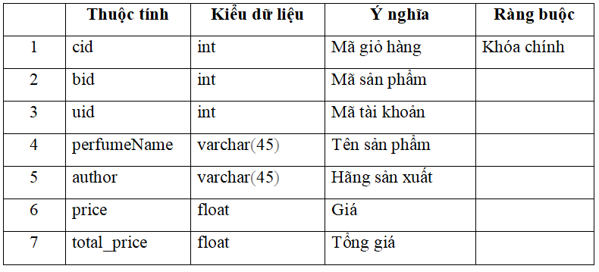
4.1 Mô tả các thuộc tính và kiểu dữ liệu của chúng
Bảng cart

Slide 30
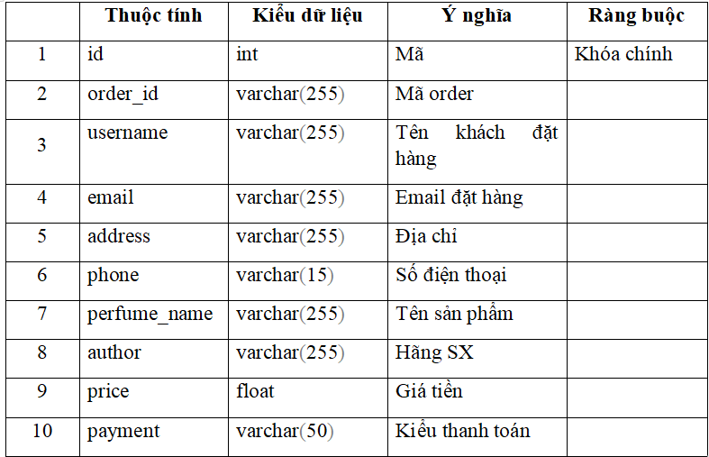
4.1 Mô tả các thuộc tính và kiểu dữ liệu của chúng
Bảng perfume_order

Slide 31
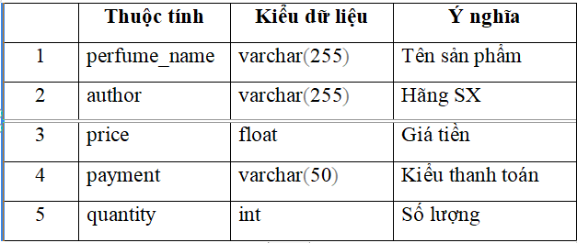
4.2 Các view và hàm
01
Function GetSalesSummary(), trả về bảng tất cả các doanh thu:

Slide 32
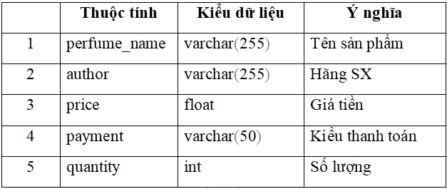
4.2 Các view và hàm
02
Function GetSalesSummaryInRange(@startDate datetime, @endDate datetime), trả về bảng các doanh thu trong khoảng thời gian từ @startDate đến @endDate:

Slide 33
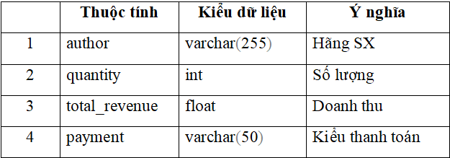
4.2 Các view và hàm
03
View AuthorSalesView, trả về bảng doanh thu theo hãng:

Slide 34
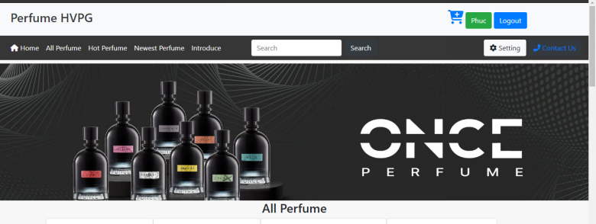
5. Giao diện chính

Slide 35
GIAO DIỆN TRANG HOME

Slide 36
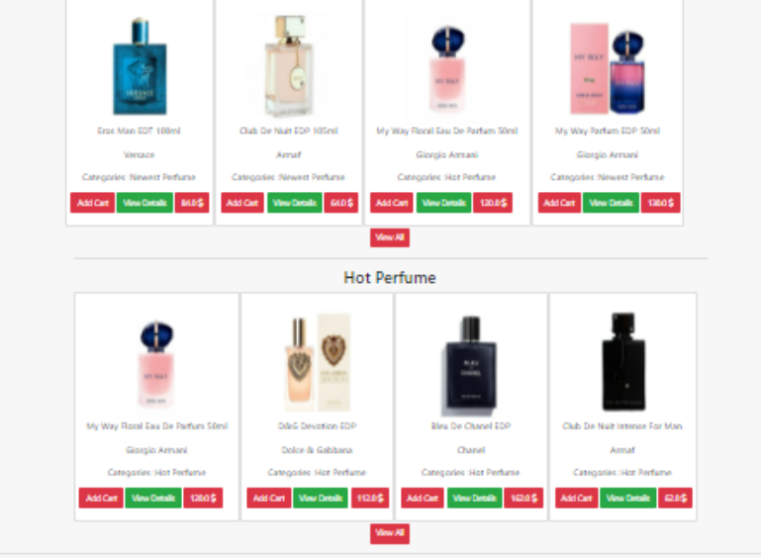
GIAO DIỆN TRANG HOME

Slide 37
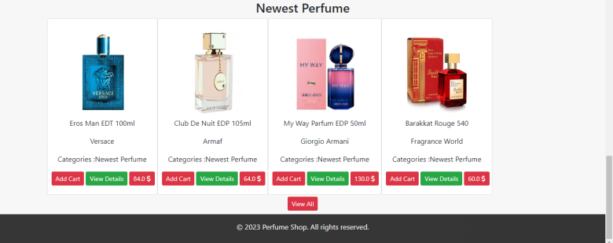
GIAO DIỆN TRANG HOME

Slide 38
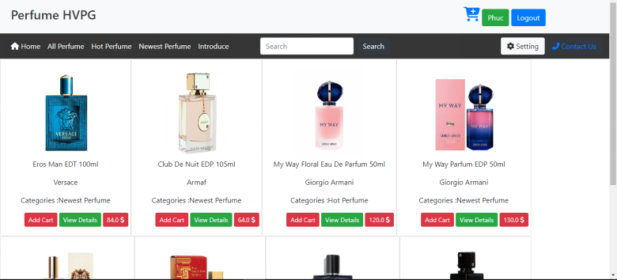
Giao diện trang All Perfume

Slide 39
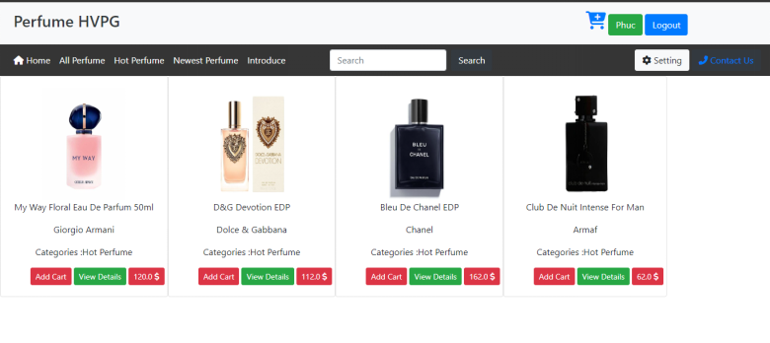
Giao diện trang Hot Perfume

Slide 40
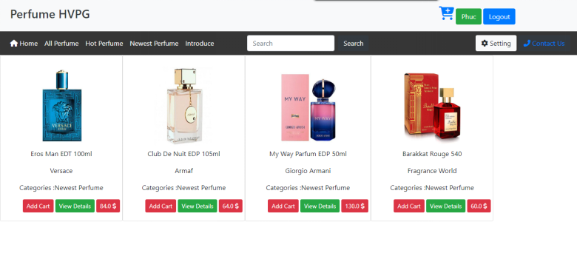
Giao diện trang Newest Perfume

Slide 41
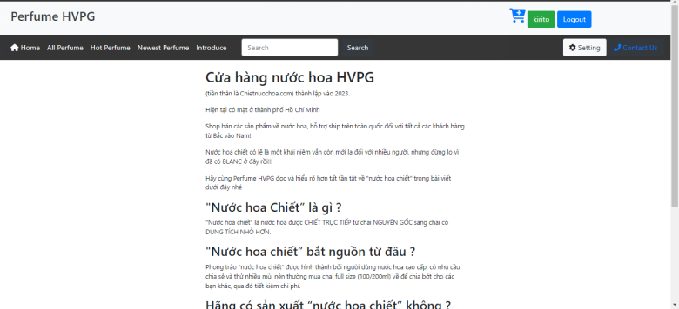
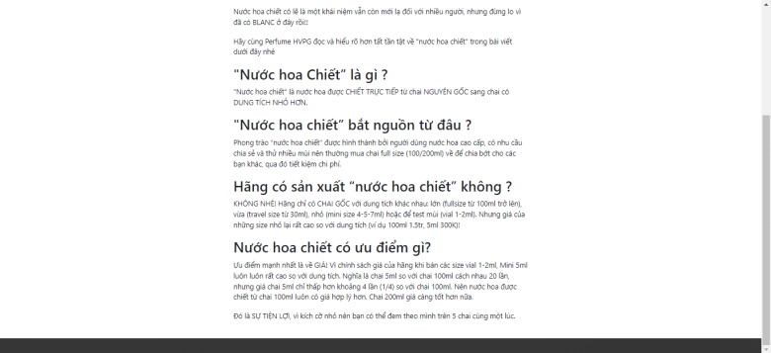
Giao diện trang Introduce

Slide 42
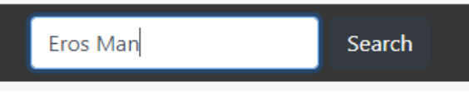
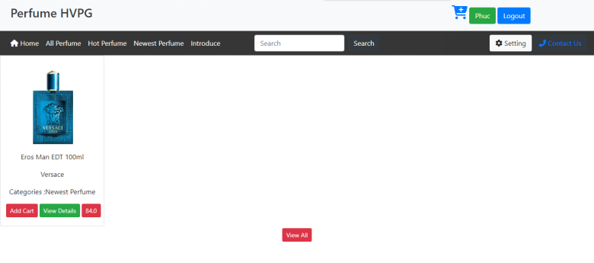
Giao diện tìm kiếm sản phẩm

Slide 43
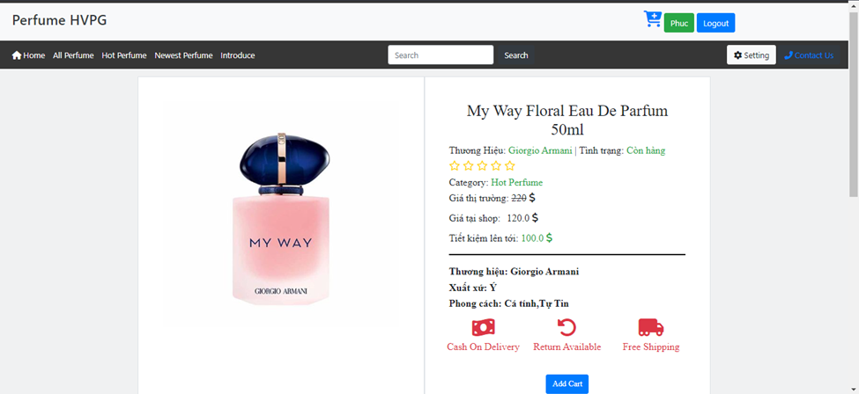
Giao diện trang xem thông tin sản phẩm

Slide 44
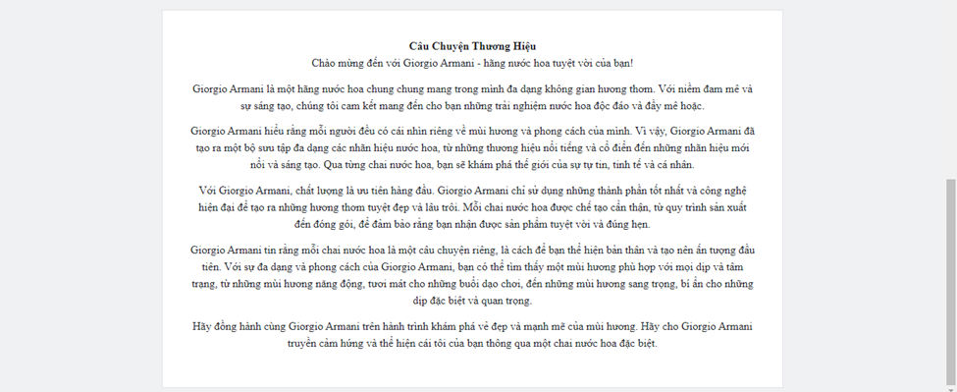
Giao diện trang xem thông tin sản phẩm

Slide 45
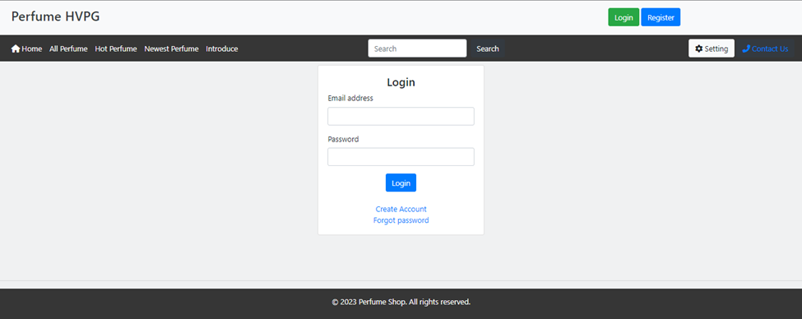
Giao diện trang Login

Slide 46
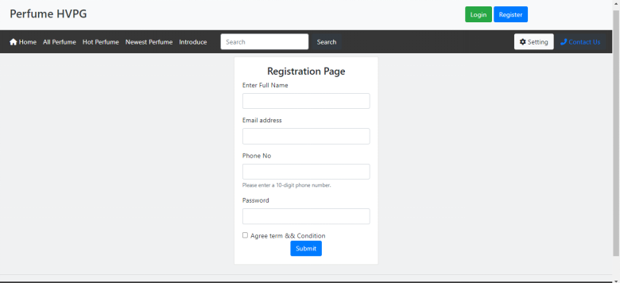
Giao diện trang Register

Slide 47
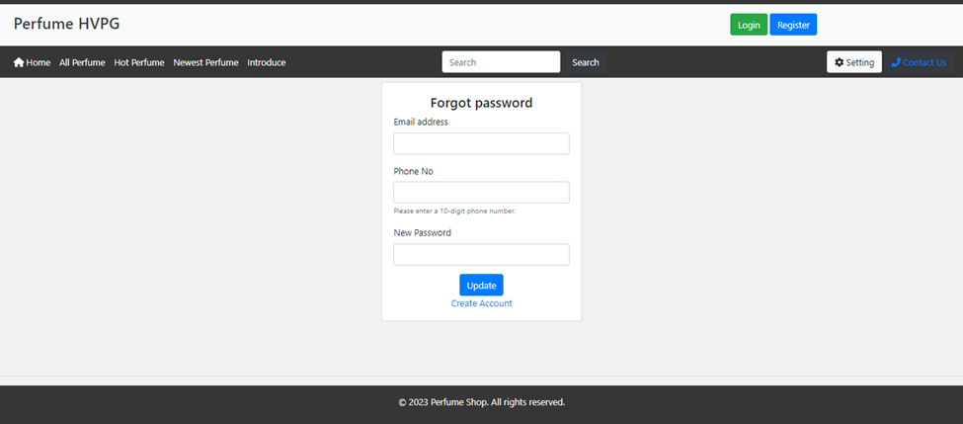
Giao diện trang quên mật khẩu

Slide 48
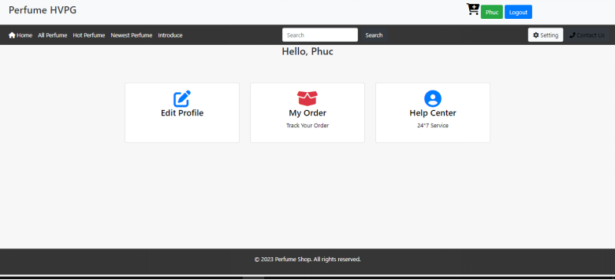
Giao diện trang Setting

Slide 49
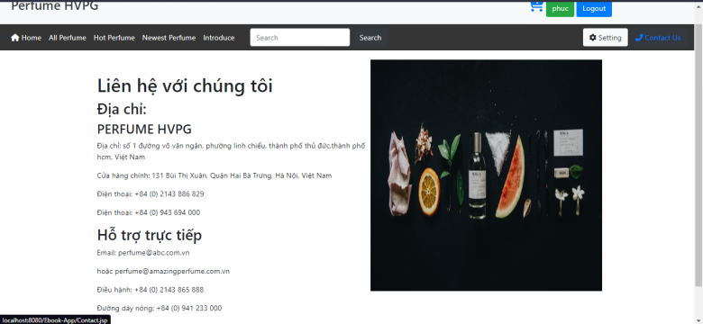
Giao diện trang Contact Us

Slide 50
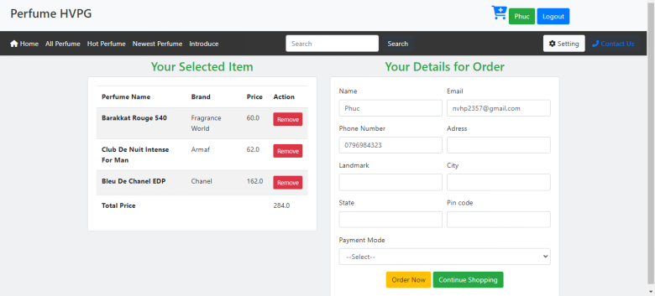
Giao diện trang giỏ hàng

Slide 51
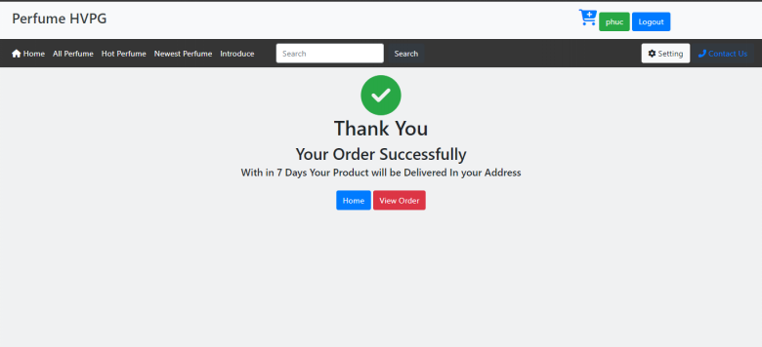
Giao diện trang sau khi Order thành công

Slide 52
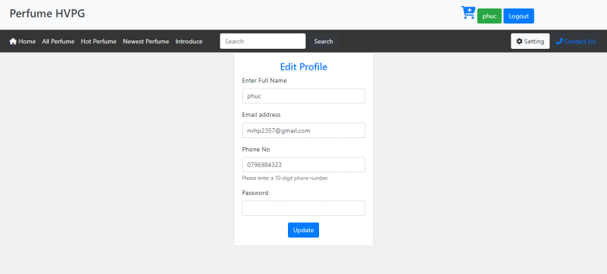
Giao diện trang Edit Profile

Slide 53
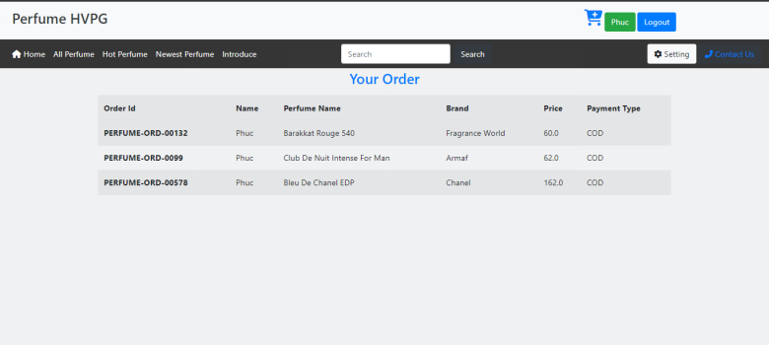
Giao diện trang My Order

Slide 54
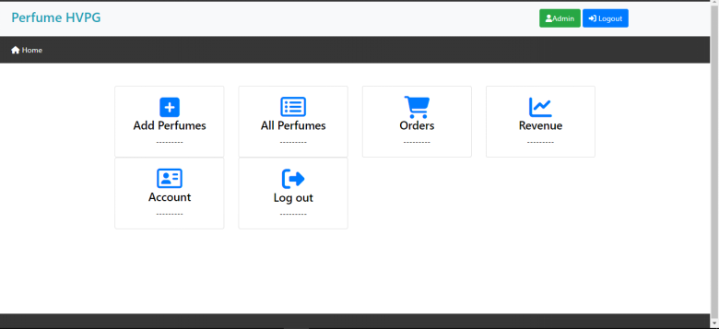
Giao diện trang Home Admin

Slide 55
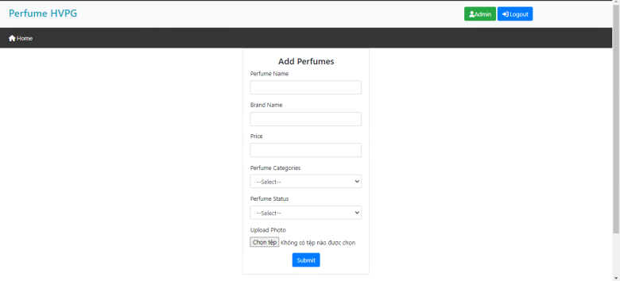
Giao diện trang Add Perfume của admin

Slide 56
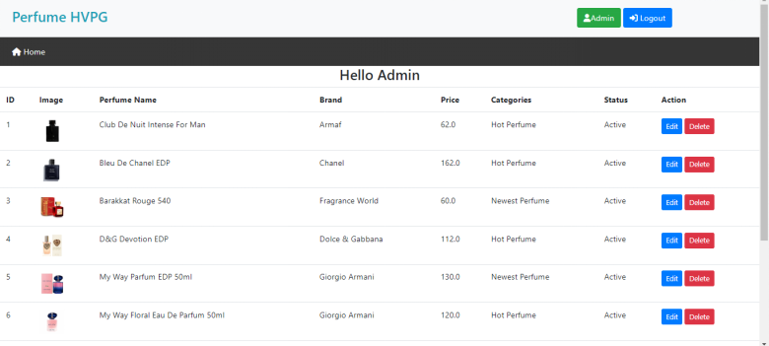
Giao diện trang All Perfumes của admin

Slide 57
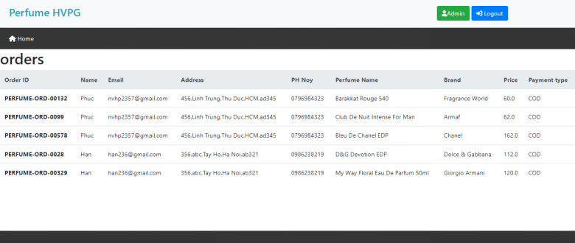
Giao diện trang Orders của admin

Slide 58
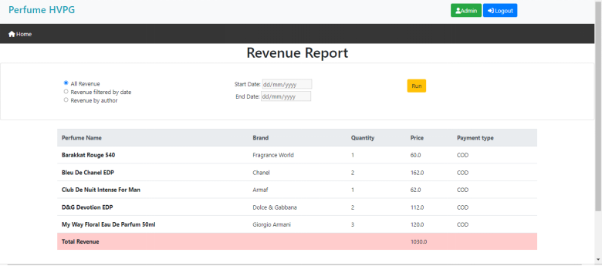
Giao diện trang xem doanh thu của admin

Slide 59
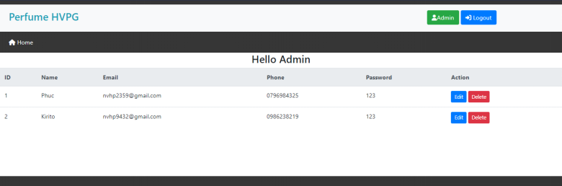
Giao diện trang quản lý tài khoản của admin

Slide 60
6. Cài đặt
6.1. Môi trường cài đặt và công nghệ sử dụng
Website được xây dựng trên nền tảng Java JSP Servlet trong môi trường phần mềm Eclipse. Các công nghệ được sử dụng: −Microsoft SQL Server 2019 −Thiết kế trang web bằng ngôn ngữ HTML, CSS, Javascript, Bootstrap, jQuery −Giao tiếp với cơ sở dữ liệu bằng JDBC −Thực hiện đồ án theo mô hình MVC −Viết code các chức năng của trang web bằng Java Servlet, Ajax

Slide 61
6. Cài đặt
6.2. Tổ chức các lớp của chương trình
Chương trình được theo viết theo mô hình 3 tầng −Model −View: các trang JSP chứa các giao diện của phần mềm −Controller: chứa các class java servlet

Slide 62

Kết Luận

Slide 63

KẾT LUẬN
ĐÓNG GÓP CỦA ĐỀ TÀI
Qua việc thực hiện đề tài trên, nhóm đã tạo ra một phần mềm đơn giản, thân thiện với người sử dụng. Trong quá trình thực hiện đề tài nhóm đã đạt được những mục tiêu sau:
−Nắm được yêu cầu, phân tích, thiết kế CSDL phù hợp.
−Phân quyền cho các đối tượng sử dụng CSDL.
−Nắm rõ các khái niệm và kiến thức trong SQL Server.

Slide 64

KẾT LUẬN
HẠN CHẾ
−Chưa thử nghiệm trên Internet.
−Câu lệnh truy vấn CSDL còn chưa tối ưu.
−Code giao diện vẫn còn rườm rà.
−Chưa kiểm thử hết tất cả các trường hợp có thể xảy ra.

Slide 65

KẾT LUẬN
HƯỚNG PHÁT TRIỂN
Với nỗ lực của bản thân, nhóm đồ án đã cố gắng hoàn thành yêu cầu đề tài. Do thời gian có hạn nên phần mềm của nhóm mới chỉ đi sâu vào chức năng giao xem, đặt hàng. Nhóm đề tài hướng phát triển phần mềm trở thành một phần mềm quản lý bán nước hoa chuyên nghiệp. Cung cấp đầy đủ những mặt hàng hiện đang có trên thị trường với giá cả hợp lý, phải chăng. Đi kèm với bán hàng là những dịch vụ uy tín và chất lượng nhất để phục vụ đến khách hàng.

Slide 66



CẢM ƠN CÔ VÀ CÁC BẠN ĐÃ CHÚ Ý LẮNG NGHE

